Slide 1

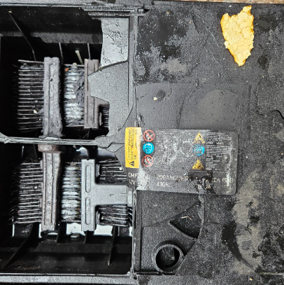
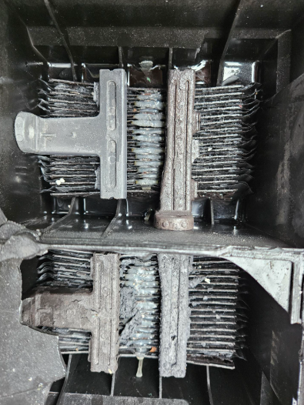
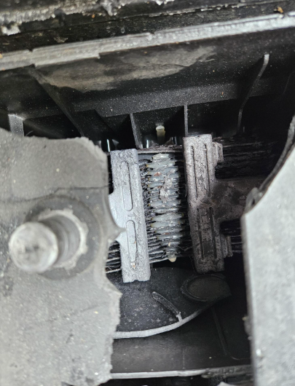
주요문제 발생현황 보고 – 한남운수 [2024.11.28]
CS팀
업 체 명 | 한남운수 [서울]
담 당 자 | 방창석(유전상사) | 연락처 | 02-2212-5120
제 품 명 | CMF200L | Lot No | 2022(확인 불가)
설치수량 | 2 EA | 발생수량 | 1 EA
설치일자 | 2022년 10월 | 점검일자 | 2024. 11. 28
사용용도 | 현대 버스 | 점 검 자 | CS팀 임준우
발생내역 | -. 시동시 파열 발생
피해내역 | -. 배터리 파열로 배터리룸내 황산 비산 오염 -. 차량 세척작업
점검결과 | -. 2.17V(0.00V~2.19V) -. 비중 1.350 이상으로 다소 고비중임 -. 20개월 사용중 파열
판정내용 | -. 과충전으로 열발생하여 액고갈로 극판 성장하여 파열된 것으로 추정됨
요구사항 | -. 배터리 2EA 교체(차량대리점팀 유전상사 제품 제공) 비용 청구
조치사항 | -. 원만한 사건 종결과 고객만족을 위해 배터리 교체 2EA 및 판촉물 (안전고글 등) 제공함
진행사항 | -. 배터리 교체로 추후 이의 제기하지 않기로 함

Slide 2

현장점검결과 PL 위험성 의견
1. 한남운수
소비자성향 | 사건수준의견 | 종합의견
유동적 | 당해물건 | A-2 | 종결
※PL 위험성 의견 분류표

